Slide 1

02-Asimptotic Notation

Slide 2

שיעור גידול של זמן הריצה של אלגוריתם מספק דרך פשוטה לאפיון יעילות האלגוריתם וגם להשוואת ביצועים יחסיים של אלגוריתמים אפשריים שונים לפתרון אותה בעיה.
עבור קלטים גדולים דיים, השפעתם של קבועים הכפולים והאיברים מן הסדר הנמוך המופיעים בנוסחה מדויקת לתיאור זמן הריצה, מתגמדת לעומת השפעתו של גודל הקלט עצמו.
לחקירת קלטים גדולים מספיק כדי שהגורם המשמעותי היחיד יהיה שיעור הגידול של זמן הריצה. לחקירה כזו, קוראים חקירה היעילות האסימפטוטית של אלגוריתמים.
השאלה היא "למה שואף זמן הריצה כשגודל הקלט שואף לאינסוף?" שעור הגידול נקרא לפעמים סדר גודל של זמן הריצה.
על מנת שנוכל להשוות אלגוריתמים ולקטלג אותם לפי זמני הריצה נשתמש בסימונים האסימפטוטיים.
(Big O) Ο
(Big Omega) Ω
(Big Theta) Θ

Slide 3

תרגיל
לפניך רשימה של פונקציות זמן ריצה של אלגוריתמים שונים. קבע עבור כל אחת מהן סדר הגודל שלה:
  10n + 5 ->
  0.5n⁴ + 200n³ + 70 ->
  7n² + 5n³ + 20n ->
  100 ->
  5^{n} ->
  0.001n + 1000 ->
  10000n + 1000 ->
  2n² + 2 ->
O(n)
O(n⁴)
O(n³)
O(1)
O(5^{n})
O(n)
O(n)
O(n²)

Slide 4

סימון אסימפטוטי
השתמשנו בסימון O מבלי להגדירו במדויק.
נרצה לתת הגדרה מתמטית ברורה, שממנה נוכל לדעת מתי פונקציה מסוימת היא O של פונקציה אחרת.
בנוסף, נגדיר סימונים נוספים: Ω ("אומגה") , Θ ("תֵטַה").
לכל הסימונים האלה קוראים 'חסמים אסימפטוטיים' ((asymptotic bounds.

Slide 5
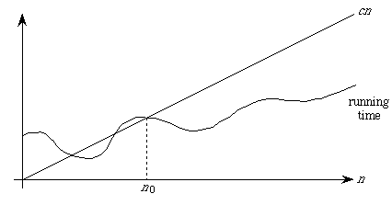
הסימון O
ראינו מספר פונקציות שהן מסדר גודל O(n):
  2n+11
  1000n+1
  0.25n+6
  7n
מתי נאמר על פונקציה מסוימת f(n) שהיא מסדר גודל O(n) ?
נאמר על פונקציה מסוימת f(n) שהיא מסדר גודל O(n) אם
  קיימים קבועים חיוביים n₀ ו-c
  כך שלכל n > n₀
  מתקיים f(n) < c · n

Slide 6
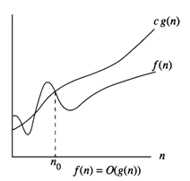
הסימון O
כשאומרים על פונקציה מסוימת שהיא מסדר גודל O(n), המשמעות היא שיש לה חסם עליון לינארי. כלומר, שקיימת פונקצית זמן ריצה לינארית שעבור ערכי n גדולים, חוסמת אותה מלמעלה.
נשים לב שגם פונקציות זמן ריצה קבועות הן מסדר O(n).
נוכיח, למשל, שהפונקציה f(n) = 12 היא מסדר גודל O(n).
  ניקח c = 1 ואת n₀ = 12
  קל לראות שלכל n > 12 מתקיים 12 < n
f(n) היא מסדר גודל O(n) אם ורק אם קיימים קבועים חיוביים n₀ ו-c כך שלכל n > n₀ מתקיים f(n) < c · n

Slide 7
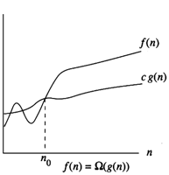
הסימון Ω
ראינו כי O(g(n)) מגדיר חסם אסימפטוטי עליון על פונקצית זמן ריצה של אלגוריתם. הסימון Ω(g(n)) מגדיר, באופן שקול, חסם אסימפטוטי תחתון.
הגדרה: נאמר על פונקציה f(n) שהיא מסדר גודל Ω(g(n) אם
  קיימים קבועים חיוביים n₀ ו-c
  כך שלכל n > n₀
  מתקיים f(n) > c · g(n)
למשל:
  2n+3 = Ω(n)
  2n+3 = Ω(1)
  5n²+1000 = Ω(n²)
  n⁴+3n²+2n+2= Ω(n⁴)
  n⁴+3n²+2n+2= Ω(n²)

Slide 8

תכונות של חסמים אסימפטוטיים
משפט: לכל שתי פונקציות f(n) ו-g(n), מתקיים . f(n) = O(g(n))אם ורק אם g(n) = Ω(f(n)).
ברור גם שמתקיים:
  אם f(n) = O(g(n)) וגם g(n) = O(h(n)) אז f(n) = O(h(n))
  אם f(n) = Ω(g(n)) וגם g(n) = Ω(h(n)) אז f(n) = Ω(h(n))
וכמו כן מתקיים:
  לכל פונקציה f(n) מתקיים f(n) = O(f(n))
  לכל פונקציה f(n) מתקיים f(n) = Ω(f(n))

Slide 9
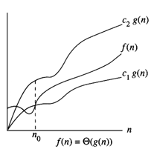
הסימון Θ
מתקיים 3n²+5n+2 = O(n²) וגם 3n²+5n+2 = Ω(n²) . כלומר, הביטוי n² מהווה גם חסם אסימפטוטי עליון וגם חסם אסימפטוטי תחתון עבור הפונקציה 3n²+5n+2. במקרה כזה, נאמר שהוא חסם אסימפטוטי הדוק ונסמנו ב-Θ.
הגדרה: נאמר על פונקציה f(n) שהיא מסדר גודל Θ(g(n)) אם
  קיימים קבועים חיוביים n₀ , c₁ , c₂
  כך שלכל n > n₀
  מתקיים c₂ · g(n) > f(n) > c₁ · g(n)
כלומר, הפונקציה f(n) היא Θ(g(n)) אם היא מתנהגת כמו g(n).
  חסומה מלמעלה על-ידי כפולה של g(n)
  חסומה מלמטה על-ידי כפולה של g(n)

Slide 10

תכונות של חסמים אסימפטוטיים
משפט: לכל שתי פונקציות f(n) ו-g(n), מתקיים f(n) = Θ(g(n)) אם ורק אם f(n) = Ω(g(n)) וגם f(n) = O(g(n)) .
תכונות החסם האסימפטוטי ההדוק:
  אם f(n) = Θ(g(n)) וגם g(n) = Θ(h(n)) אז f(n) = Θ(h(n))
  לכל פונקציה f(n) מתקיים f(n) = Θ(f(n))
  f(n) = Θ(g(n)) אם ורק אם g(n) = Θ(f(n))

Slide 11

להוכיח n² = O(n³)
שאלה 1
פתרון:
לפי הגדרה O (big O) קיימים קבועים חיוביים c ו- n₀ שלכל n ≥ n₀ מתבצעת:
נחלק שני אגפים של אי שוויון ב-n² נקבל
כאשר n הולך וגודל, השבר שואף ל-0. לכן ערך של c יכול להיות כלשהו. אם נקח c = 1, n₀ = 1 נקבל שאי שוויון מתקיים. (אנחנו זוכרים ש-O קבוצה של פונקציות. אנו יכולים לבחור c ו-n₀ אחרים כך שאי שוויון התקיים).

Slide 12
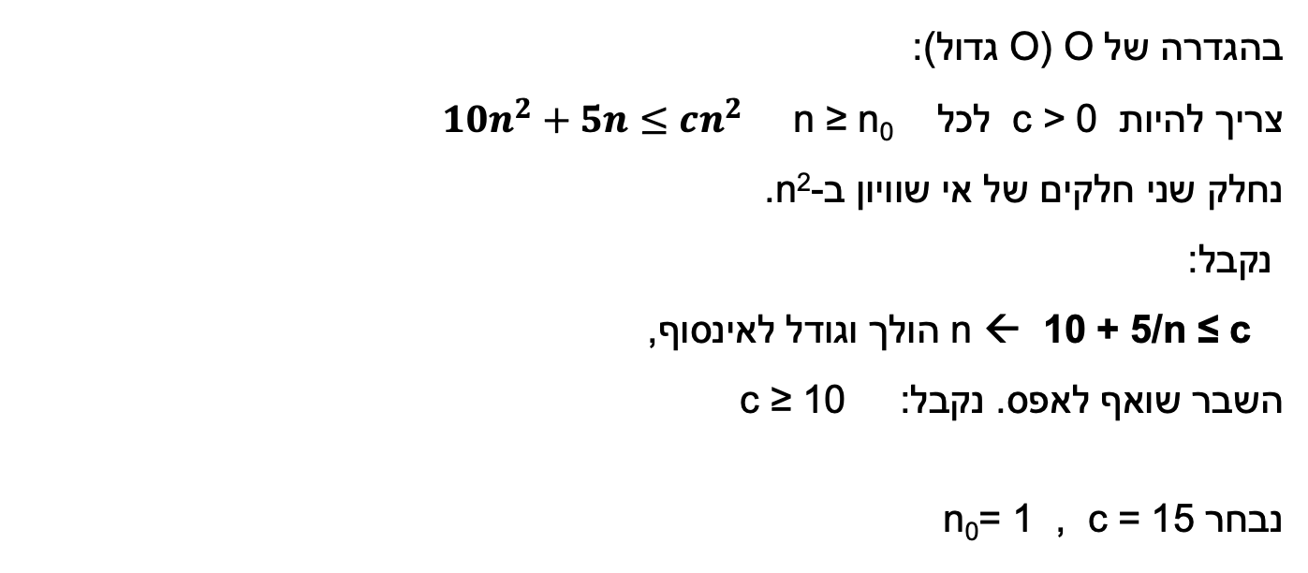
שאלה 2
הראו על הגדרה שאם נניח זמן ריצה של אלגוריתם הוא 10n² + 5n הוא נמצא ב-O(n²)
פתרון:
בהגדרה של O (O גדול):
צריך להיות c > 0 לכל n ≥ n₀ $10n^{2}+5n≤cn^{2}$
נחלק שני חלקים של אי שוויון ב-n².
נקבל:
10 + 5/n ≤ c ← n הולך וגודל לאינסוף,
השבר שואף לאפס. נקבל: c ≥ 10
נבחר c = 15 , n₀= 1

Slide 13
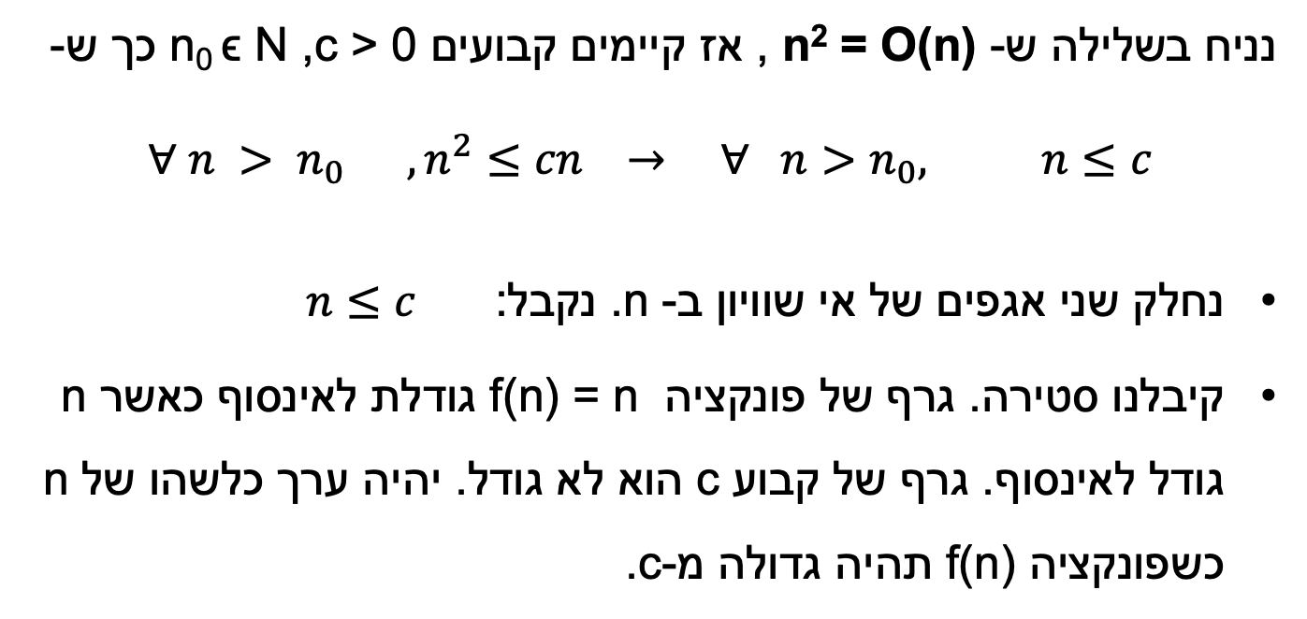
שאלה 3
טענה: n² ≠ O(n). הוכח או הפרח.
נניח בשלילה ש-n² = O(n) , אז קיימים קבועים c > 0, n₀ ϵ N כך ש-
$$∀ n > n_{0} , n^{2}≤cn → ∀ n>n_{0}, n≤c$$
נחלק שני אגפים של אי שוויון ב- n. נקבל: $n≤c$
קיבלנו סטירה. גרף של פונקציה f(n) = n גודלת לאינסוף כאשר n גודל לאינסוף. גרף של קבוע c הוא לא גודל. יהיה ערך כלשהו של n כשפונקציה f(n) תהיה גדולה מ-c.

Slide 14


הוכח או הפרח
טענה:
שאלה 4
פתרון:
נניח בשלילה ש- n² = Ω(n³), אז קיימים קבועים c > 0, n₀ ϵ N כך ש:
ידוע כי כל n > n₀. נבחר מספר טבעי n₁ שמקיים n1 > max (n₀,1/c). קיבלנו כי n₁ > 1/c. איך מ - # נובע
ש – n₁ < 1/c. קיבלנו סתירה להנחה ולכן טענה נכונה.

Slide 15


הוכח או הפרח
טענה:
שאלה 5
פתרון:
נניח בשלילה ש- ½*n² = O(n), אז קיימים קבועים c > 0, n₀ ϵ N כך ש:
ידוע כי כל n > n₀. נבחר מספר טבעי n₁ שמקיים n1 > max (n₀,2c). קיבלנו כי n₁ > 2c. איך מ - # נובע
ש – n₁ < 2c. קיבלנו סתירה להנחה ולכן טענה נכונה.

Slide 16
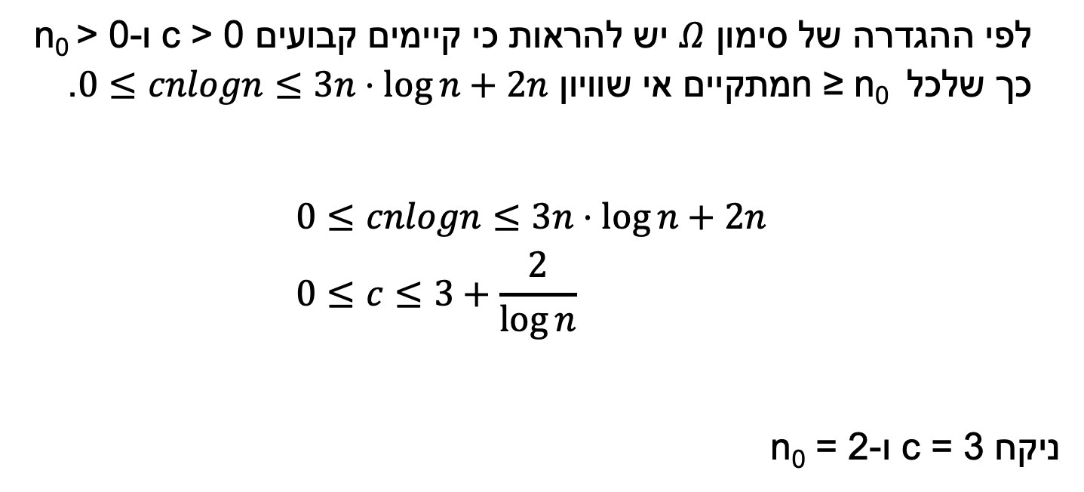
שאלה 6 (מבחן 2018, סמסטר א', מועד ב')
טענה: $3n×\log\left(n\right)+2n=Ω\left(n×\log\left(n\right)\right)$ הוכיחו או הפריכו.
לפי ההגדרה של סימון $Ω$ יש להראות כי קיימים קבועים c > 0 ו-n₀ > 0 כך שלכל n ≥ n₀ מתקיים אי שוויון $0≤cnlogn≤3n⋅\log{n}+2n$.
$$0≤cnlogn≤3n⋅\log{n}+2n \\ 0≤c≤3+\frac{2}{\log{n}}$$
ניקח c = 3 ו- n₀ = 2

Slide 17

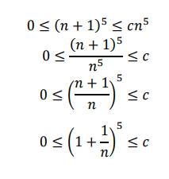
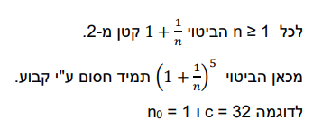
שאלה 9 )מבחן ,2018 סמסטר א', מועד ב'(
פתרון:

Slide 18

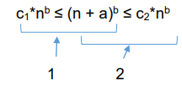


הראה (נוכיח) שלכל קבועים ממשיים a ו-b, כאשר b>0 מתקיים:
שאלה 10
פתרון:
חלק 1: (n + a)^{b} = Ω (n^{b})
חלק 2: (n + a)^{b} = O (n^{b})
כלומר צריך למצוא קבועים חיוביים n, c₁, с₂ כך ש:
נתון לנו כי b>0 ו (n + a)>0 לפי הגדרות פונקציות אסימפטוטיות. לכן אם x < z (הם מספרים חיוביים) ואם z > 0 אז x² < z².
נדבר על אי שיוון ללא חזקות.
c₁` * n n + a > נחלק שני אגפים של אי שוויון ב-n. נקבל: 1 + a/n > c₁`. השבר שואף ל-0 כאשר n הולך וגודל לאינסוף.
לכן, c₁` < 1 נבחר ערך ½.
נעשה חישוב n₀.

Slide 19

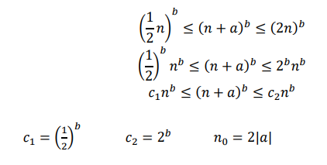
המשך שאלה 10
c₂` * n n + a < נחלק שני אגפים של אי שוויון ב-n. נקבל: 1 + a/n < c₂`. השבר שואף ל-0 כאשר n הולך וגודל לאינסוף.
לכן, c₂` > 1 נבחר ערך 2.
נעשה חישוב n₀.
כיוון ש – b > 0 אי שיוון נשמר אם נעלה בחזקה של b:

Slide 20
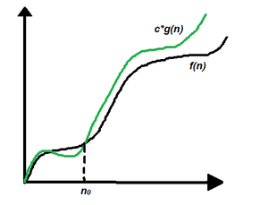
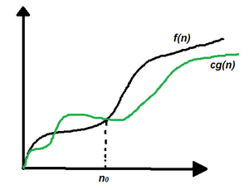
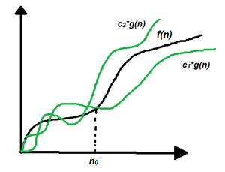
O (g(n)) = {f(n): there exist positive constants c and n0 such that f(n) ≤ c*g(n) for all n ≥ n0}.
This means that, f(n) = O(g(n)), If there are positive constants n0 and c such that, to the right of n0 the f(n) always lies on or below c*g(n).
Ω (g(n)) = {f(n): there exist positive constants c and n0 such that 0 ≤ c*g(n) ≤ f(n) for all n ≥ n0}.
This means that, f(n) = Ω(g(n)), If there are positive constants n0 and c such that, to the right of n0 the f(n) always lies on or above c*g(n).
Θ (g(n)) = {f(n): there exist positive constants c1, c2 and n0 such that 0 ≤ c1*g(n) ≤ f(n) ≤ c2*g(n) for all n ≥ n0}.
This means that, f(n) = Θ(g(n)), If there are positive constants n0 and c such that, to the right of n0 the f(n) always lies on or above c1*g(n) and below c2*g(n).

Slide 21


